Slide 1

420-06A-FX Milieu de l’informatique
Profession: développeur d’applications, tâches et responsabilités, produits et services en informatique

Slide 2

Développement des applications
La mission d’un développeur d’applications, est de créer, améliorer des programmes informatiques ou encore d’adapter des logiciels existants à la demande particulière de son client
On peut développer des applications de tous types, qu’on pourrait classer en 3 principales catégories
Développeur d’applications de gestion
Leur rôle est d’écrire, modifier, intégrer et mettre à l'essai le code informatique pour des applications logicielles sur micro-ordinateurs ou gros ordinateurs, des applications de traitement de données, des logiciels de systèmes d'exploitation, des logiciels de gestion de stock, gestion de la paie, etc.
Développeur d’applications Web
Leur rôle est de créer, développer ou produire des sites web ou des applications Web et leurs fonctionnalités
Développeur d’applications mobiles
Le développeur d’applications mobiles sera responsable d’effectuer le déve-loppement informatique et la réalisation technique d’applications destinées à un usage sur des téléphones intelligents ou des tablettes numériques

Slide 3

Programmeur de logiciels
Le programmeur de logiciels est un développeur d’applications de gestion
Autres appellations: Développeur logiciel, Programmeur
Tâches et responsabilités
Concevoir et mettre en œuvre des logiciels, des applications de traitement de données, des logiciels de communication et des logiciels de systèmes d’exploitation
Produire et mettre à jour des guides d’utilisation des programmes informatiques ainsi que des logiciels
Documenter tous les logiciels et les programmes réalisés, par rapport à leur état, à leur utilisation et à leur entretien
Travailler en collaboration avec les programmeurs Web, les intégrateurs multimédias et les concepteurs Web
Veiller à la qualité des produits et des services informatiques selon les standards, les normes et les procédures à suivre
Utiliser les bonnes techniques de programmation pour assurer un environnement stable
Effectuer différents tests sur les produits et les services informatiques

Slide 4
Programmeur de logiciels
Compétences
Connaître les langages de programmation et les bases de données, leurs capacités et leurs limites techniques
Connaître les différents protocoles réseaux et les protocoles de transfert de fichiers pour la transmission et la récupération de l’information entre les ordinateurs
Connaître les programmes informatiques et les logiciels utilisés dans l’entreprise
Comprendre le fonctionnement du matériel informatique
Savoir adapter les logiciels aux besoins et aux habitudes des usagers
Savoir réaliser le contrôle de la qualité
Habiletés personnelles
Autonomie et sens de l’initiative
Sens des responsabilités
Habileté à résoudre des problèmes
Ouverture d’esprit
Minutie et patience
Bonne gestion du stress
Esprit d’équipe
Souci du détail et rigueur
Capacité d’analyse
Bonne communication orale et écrite en français et en anglais
Sens de l’organisation et de la planification
Autonomie dans la mise à jour des connaissances liées à la technologie

Slide 5

Programmeur-analyste
Le programmeur-analyste est un développeur d’applications de gestion
Autres appellations: Analyste-programmeur, Développeur
Tâches et responsabilités
Déterminer et analyser les besoins informatiques et techniques des usagers
Veiller à la qualité des programmes et des services informatiques selon les standards, les normes et les procédures en vigueur
Concevoir et appliquer des solutions aux défaillances informatiques tout en perfectionnant les programmes
Diriger une équipe de spécialistes dans la programmation des systèmes informatiques
Concevoir des programmes informatiques
Utiliser les bonnes techniques de programmation pour assurer un environnement stable
Mettre en place des applications de traitement de données, des logiciels de communication et des logiciels de systèmes d’exploitation
Effectuer différents tests concernant les services informatiques

Slide 6
Programmeur-analyste
Compétences
Connaître les systèmes informatiques et leur environnement (serveur, gestion des tâches et gestion de la mémoire de l’ordinateur)
Déterminer et élaborer des standards, des normes et des procédures pour faciliter l’utilisation des applications par les utilisateurs
Connaître les langages procéduraux et non procéduraux
Connaître les bases de données et les systèmes de gestion des bases de données
Connaître les logiciels et les codes de logiciels d’application
Comprendre la conception Web
Connaître la typographie et le design d’information
Habiletés
Autonomie et sens de l’initiative
Ouverture d’esprit
Leadership
Esprit d’équipe
Créativité
Sens des responsabilités
Minutie
Bonne capacité d’adaptation
Planification et organisation du travail
Aptitudes de communication orale et écrite en français et en anglais
Capacité d’analyse et de synthèse
Habileté de résolution de problèmes

Slide 7

Programmeur Web
Le programmeur Web est un développeur d’applications Web
Autres appellations: Développeur Web (full-stack, backend ou frontend), Programmeur
Tâches et responsabilités
Concevoir, élaborer et perfectionner les sites Web et applications Web
Participer à la collecte des informations nécessaires aux documents traitant de l’utilisation des programmes informatiques
Documenter tous les programmes réalisés, par rapport à leur état, à leur utilisation et à leur entretien
Travailler en collaboration avec les programmeurs logiciels, les intégrateurs multimédias et les concepteurs Web
Veiller à la qualité des produits et des services informatiques selon les standards, les normes et les procédures en vigueur
Effectuer différents tests sur les produits et les services informatiques
Utiliser les bonnes techniques de programmation pour assurer un environnement stable
Concevoir la navigation sur les sites Web
Cerner et communiquer les problèmes techniques ainsi que les procédures et les solutions applicables

Slide 8
Programmeur Web
Compétences
Connaître les différents langages de programmation Web
Connaître les langages de programmation et les bases de données, leurs capacités et leurs limites techniques
Connaître les différents protocoles réseaux et les protocoles de transfert de fichiers pour la transmission et la récupération de l’information entre les ordinateurs
Être habile dans le design graphique et d’interface
Connaître les outils de création pour le multimédia dans les environnements PC ou Mac
Connaître la typographie et le design d’information
Connaître les principes ergonomiques appliqués à la navigation Web
Comprendre les approches utilisées pour développer, intégrer et implanter des sites Web
Être à l'affût des nouvelles tendances et technologies
Habiletés
Autonomie et sens de l’initiative
Ouverture d’esprit
Minutie et patience
Sens des responsabilités
Bonne gestion du stress
Esprit d’équipe
Habileté à résoudre des problèmes
Souci du détail et rigueur
Capacité d’analyse
Sens de l’organisation et de la planification
Aptitudes de communication orale et écrite en français et en anglais

Slide 9
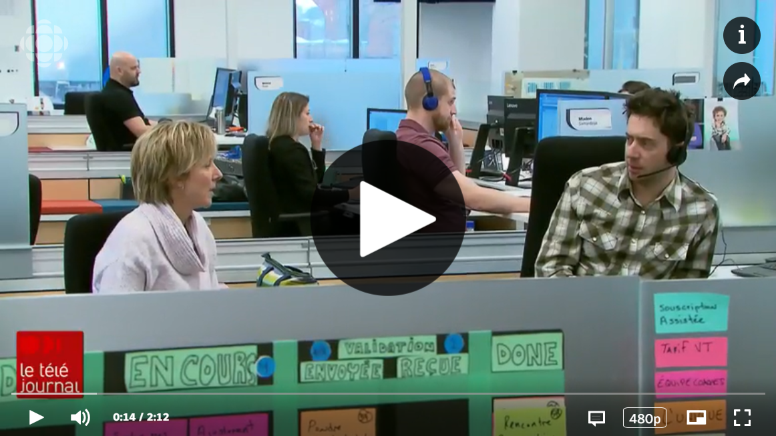

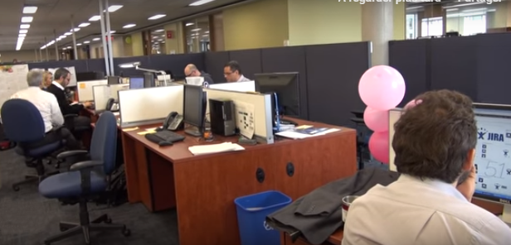
Environnement de travail
L’aménagement des espaces de travail a évolué grâce, entre autres, aux méthodologies Agile (dans le secteur privé comme au gouvernement)
Le développeur d’applications travaille dans des espaces plus ouverts, plus collaboratifs, avec une meilleure luminosité, des cloisons vitrées, etc.

Slide 10
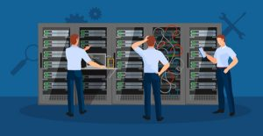
Gestion de réseaux
L’administrateur de réseaux aura à analyser ainsi qu’à effectuer la maintenance et la surveillance de différents réseaux informatiques
Il collaborera à la conception de l’architecture réseau et sera responsable de corriger les problèmes de fonctionnement ou d’optimiser la performance des réseaux
Ses tâches et responsabilités sont :
Étudier les caractéristiques des entreprises pour faire un choix éclairé concernant la configuration et l’installation des systèmes d’exploitation réseau
Être responsable de toutes les étapes du processus, c’est-à-dire de la création à l’optimisation des réseaux
Poser des diagnostics et apporter des solutions à des problèmes récurrents qui exigent une attention particulière
Veiller à la sauvegarde et à la sécurité des données et des logiciels
Établir des stratégies et des approches en matière de développement des systèmes informatiques
Définir, surveiller et assurer le respect des standards

Slide 11

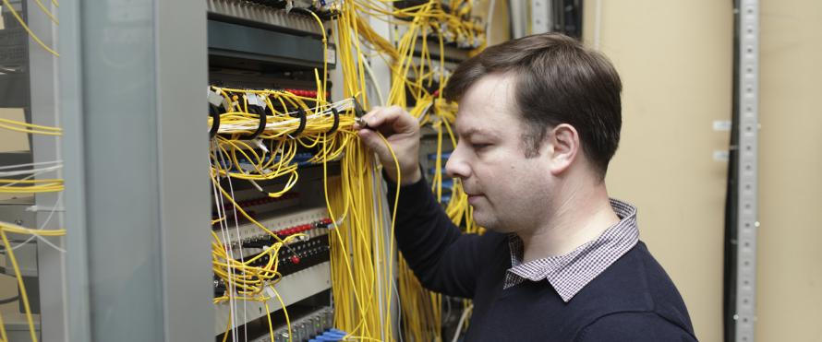
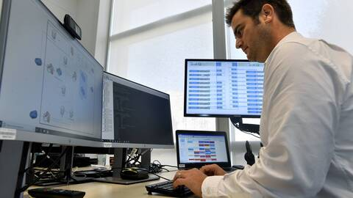
Environnement de travail
Les employeurs des gestionnaires de réseaux sont principalement des entreprises privées de services informatiques ou des organisations publiques comme le gouvernement

Slide 12

Gestion de base de données
L’administrateur de base de données travaillera principalement dans des entreprises de services informatiques ou au sein d’organisations publiques
Il créera des bases de données et à assurera le bon fonctionnement des serveurs ou des logiciels qui y sont associés
Il aura également à veiller à la coordination des étapes de conception ou de l’utilisation des bases de données et il travaillera en étroite collaboration avec les administrateurs de systèmes et les développeurs
Ses tâches et responsabilités sont
Veiller à la conception, à la configuration et à l’exploitation des données et des logiciels de bases de données, tout en assurant un service constant aux utilisateurs
Mettre au point des dispositifs de sauvegarde et de restauration des données
Apporter des solutions aux problèmes de gestion des données et veiller à l’optimisation des bases de données
S’assurer, d’une part, du respect des méthodes et des standards et d’autre part, de la protection des données et de leur traitement
Travailler en collaboration avec les utilisateurs, les conseillers et leur offrir un soutien dans l’utilisation des bases de données

Slide 13

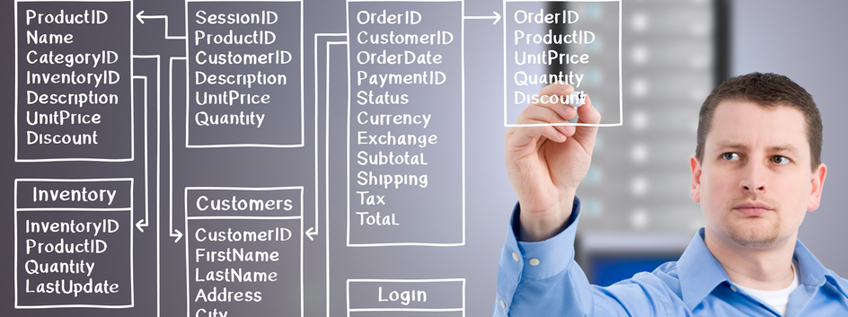
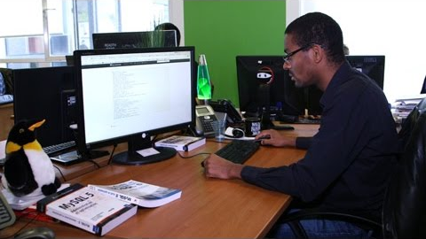
Environnement de travail
Les employeurs des gestionnaires de bases de données sont généralement des entreprises privées de services informatiques ou encore des organisations publiques comme le gouvernement

Slide 14

Produits et services
Au Québec, environ 60% des entreprises commercialisent principalement des produits, contre 40% pour les services
Un produit est un bien concret alors qu’un service est abstrait
Ils sont toutefois complémentaires, car le service peut être associé à la vente d'un bien matériel
Le produit est un bien matériel (ou immatériel) répondant à un ou plusieurs besoins des consommateurs ou usagers
Exemple: Une voiture achetée chez un concessionnaire
En informatique: un ordinateur, un logiciel prêt à l’emploi, un équipement d’accès à distance, etc.
Le service est une prestation, une aide
Exemple: Réaliser une coupe de cheveux (cela relève d’une compétence, d’un savoir-faire) ou donner des conseils légaux
En informatique: création de logiciels personnalisés pour une entreprise, service de support technique, création d'un site Web, etc.

Slide 15





Produits et services en informatique à Québec
Kimoby
Située sur la rue St-Joseph Est, cette entreprise privée offre un produit spécifique, soit une plateforme intelligente de messagerie texte pour les entreprises
Cortex
Située sur le boul. Charest Est, cette entreprise privée offre des services de développement d’applications (web, mobiles, objets connectés, etc.) et de design web et stratégie (UX, design graphique, etc.)
Libeo
Située sur le bl. Des Galeries, cette entreprise privée offre des services de création de solutions logicielles personnalisées, web et applicatives, centrées sur l’expérience utilisateur et bâties avec des technologies libres
Dialog Insight
Située sur le bl. Wilfrid-Hamel, cette entreprise privée offre des produits permettant d’exploiter des données clients et de déployer des campagnes marketing ainsi que des services de marketing personnalisé

Slide 16



Produits et services en informatique à Québec
OVA
Située sur le bl. Laurier, cette entreprise privée offre un produit, StellarX, créant un espace immersif où chacun peut expérimenter, explorer et créer avec la réalité virtuelle, augmentée et mixte
Coveo
Située sur le ch. Des Quatre-Bourgeois, cette entreprise privée offre comme produit une plateforme d’intelligence axée sur l’expérience, pour chaque volet d’une entreprise; ils offrent aussi des services-conseils, de mise en œuvre, d’assistance et d’audit
Spektrum
Située sur la rue St-Joseph Est, cette entreprise privée offre des services de développement d’applications web et mobiles, de sites Web adaptatifs avec CMS et des services d’élaboration de stratégies de contenu marketing
CGI
Située sur le boul. Charest Est, cette entreprise privée offre des services-conseils en technologie de l’information, d’intégration de systèmes, d’impartition et de solutions

Slide 17




Produits et services en informatique à Québec
IA
Située sur la Grande Allée Ouest, cette grande entreprise privée offre des produits d’assurance et des produits et services financiers
La Capitale
Située sur la rue Jacques-Parizeau, cette entreprise privée offre des produits d’assurances et des produits d’épargne-retraite
Revenu Québec
Située sur la rue Marly à la pointe de Ste-Foy, cette agence du gouverne-ment québécois est chargée de la perception des impôts et des taxes
MERN
Situé sur le boull. de l’Atrium à Charlesbourg, le ministère de l’Énergie et des Ressources Naturelles joue un rôle de gestionnaire du territoire québécois et de ses diverses ressources

Slide 18


Produits et services en informatique à Québec
CSPQ
Situé sur la rue Cyrille-Duquet, le centre des Services Partagés du Québec offre des services partagés de qualité pour générer des économies de temps et d’argent pour le gouvernement du Québec
RAMQ
Située sur le boul. Lebourgneuf et sur la Grande Allée Ouest, la Régie de l’Assurance Maladie du Québec administre les régimes publics d'assurance maladie et médicaments et rémunère les professionnels de la santé
Ces 14 entreprises, organismes et ministères ont tous engagé des stagiaires en Techniques de l’informatique dans les dernières années
De plus, des anciens étudiants de Garneau y travaillent toujours
Certains de ces étudiants ont fait leur Baccalauréat et d’autres non.

Slide 19
Références
https://www.jobboom.com/fr/metiers/developpeur-integrateur-web
https://www.jobboom.com/fr/metiers/developpeur-application-mobile
https://www.jobboom.com/fr/metiers/administrateur-reseaux
https://www.jobboom.com/fr/metiers/administrateur-base-donnees
http://macarrieretechno.com/fr/carrieres/professions/programmeur-de-logiciels
http://www.macarrieretechno.com/fr/carri%C3%A8res/professions/programmeur-analyste
http://macarrieretechno.com/fr/carrieres/professions/programmeur-web
http://www.macarrieretechno.com/fr/carrieres/professions/gestionnaire-de-reseaux
http://www.macarrieretechno.com/fr/carrieres/professions/administrateur-de-bases-de-donnees

